Slide 1

臺南區十二年國民基本教育
適性入學宣導

Slide 2



簡報大綱
一、十二年國民基本教育的理念
二、105年臺南區適性入學制度
（會考、免試、特招、分發、五專）

Slide 3

一、十二年國民基本教育的理念

Slide 4
為何實施十二年國教
4
因為在量的實質上，已具備十二年國教的目標。
隨著社會的變遷教育的目標及內容有必要與時俱進。
社會大眾對教育改革的期待，督促政府加快腳步。
Notes:
此頁先說明何以實施12年國教，因此會有新課綱：
根據統計，近三年國中學生升學率已達99%，在量方面實質上已具備12國教的目標。
隨著少子化、族群的多樣性、３Ｃ產業的快速發展，我們的生活世界有了很大的改變，教育的內容和方式也應有所不同才能因應個人和社會需要。
政府可以說是在社會大眾的期待下，而加快推動的腳步。

Slide 5
5
高級中等教育已具備國民教育性質
階段別 學年度 | 國中生 | 高中生 | 高職生
100 | 97.67% | 94.67 % | 81.91 %
101 | 99.15 % | 94.75 % | 83.51 %
102 | 99.39 % | 95.50 % | 81.10 %
103 | 99.52 % | 95.70 % | 81.01 %
資料來源：教育部統計處
Notes:
以數據喚起受教年限的知覺：
99.52 %的學生會繼續完成十二年教育。
超過80%的學生會繼續接受大學四年的教育（高中職升學率分別為95.70%、81.01%，故言超過80%）。
實質上我國已達12年國教的目標。

Slide 6
社會及世界正在急遽改變中
教育的全球化、本土化與個別化
2008年，台灣生育率1.05，全球倒數第1
真正的教育是所有人一起學習
從學習逃走的孩子
新住民學生目前佔
國中小就學人數約10.3%
失去山林的孩子
PISA、TIMSS的數學及科學排名不錯，但學習興趣和自信卻低落
Web2.0時代
學習共同體的革命
世界是平的--今天你懂的，可能明天就沒用。重要的是學習力。
免試入學或大學申請入學逐漸成為重要趨勢
未來的工作，有6成還未被發明
Notes:
社會變遷帶來的教育挑戰：
1.新住民人數增加、出生率降低、變動不斷的環境等等的衝擊。
2.現行課程實施至今已超過10年，面對巨大的挑戰，以及因應十二年國教的銜接，是該做調整的時刻了。

Slide 7
現住人口出生數(率)變動統計
現住人口出生數(率)變動統計
7
41.4萬人
一定要成就每個孩子的理由
32.1萬人
26萬人
19.1萬人
16.7萬人

Slide 8
十二年國民基本教育的理念
  少子女化的浪潮─學生才是學習的主體
  義務教育的內涵─引導國中小教學正常化及分數的意涵
  提昇國民素養的國民基本教育─自願入學非強迫
  成就每一個孩子─適性、揚才
  【愛其所選、選其所愛】

Slide 9
十二年國民基本教育的三大願景
成就
每一位孩子
十二年國民基本教育
提升中小學
教育品質
厚植國家
競爭力

Slide 10
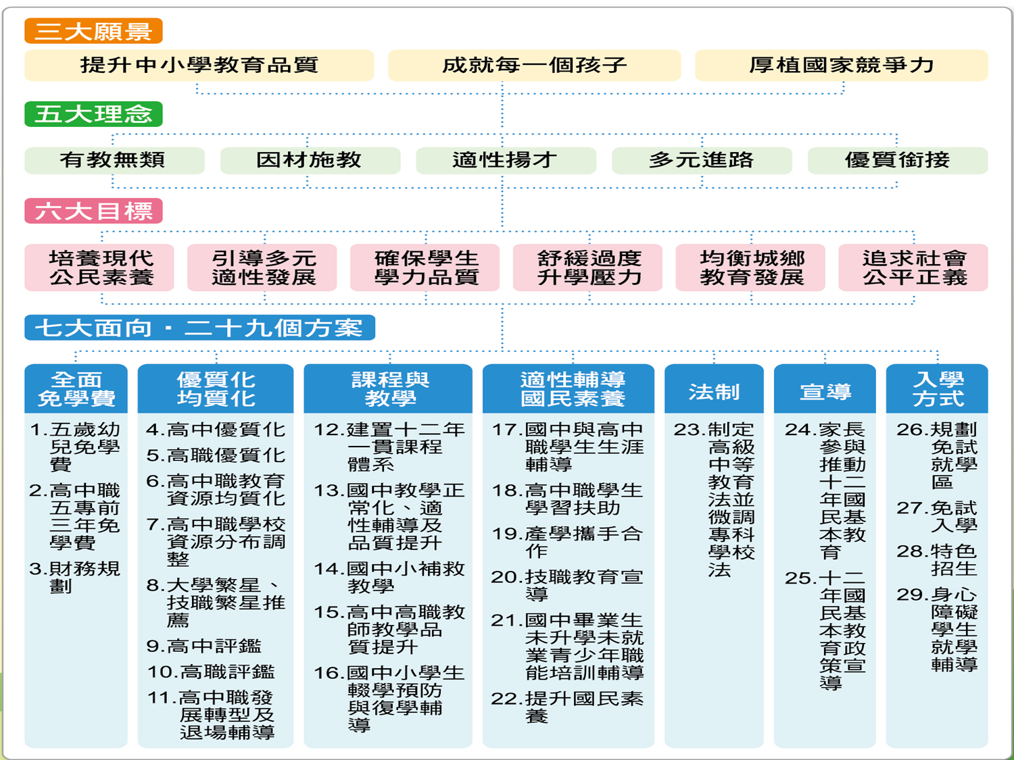
十二年國教規劃與配套措施

Slide 11
十二年國民基本教育的理念
  少子女化的浪潮─學生才是學習的主體
  義務教育的內涵─引導國中小教學正常化及分數的意涵
  提昇國民素養的國民基本教育─自願入學非強迫
  成就每一個孩子─適性、揚才
  【愛其所選、選其所愛】

Slide 12

十二年國民基本教育重點
五育均衡，學科表現不需分分計較
適性揚才，合理引導學生分流發展
高中職均優質化，每一所學校都是學生心目中的好學校

Slide 13
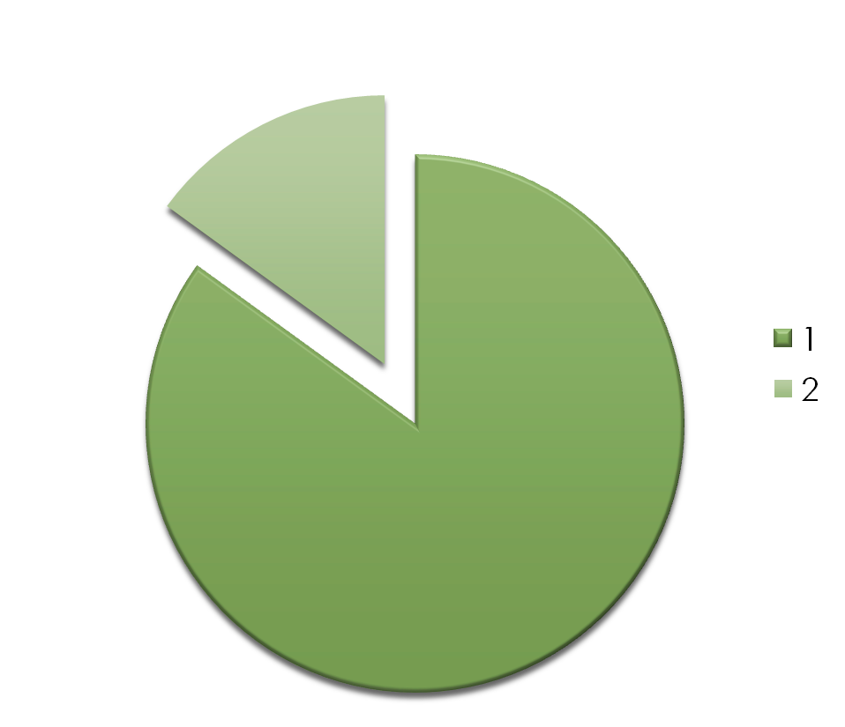
政策目標
術科測驗
珍視菁英教育
學科測驗
發展多元特色
一
次
分
發
到
位
相輔相成
特色招生入學
免試入學
適性揚才
多元發展
完全免試入學
優先免試入學
一般免試入學

Slide 14
十二年國民基本教育：成就每一個孩子
入學方式 | 內 涵 | 操作策略
免試入學 | 適性引導 就近入學 | 高中職 校校優質
特色招生 | 多元菁英 特色選才 | 高中職 特色彰顯

Slide 15
十二年國教
入學方式
適性輔導
課程教學

Slide 16
入學管道總覽
身 心 障 礙 適 性 輔 導 安 置 | 免試入學方式 |  |  |  | 特色招生方式 |  |  |  |  | 其他
 | 校 內 直 升 | 就學區 免試 | 技優甄審 | 單獨招生（含園區生、進修學校） | 考試分發入學 | 甄選入學 |  |  |  | 未受獎補私校單獨招生 | 實用技能（班）學程 | 建教合作班 | 體育績優
 |  |  |  |  |  | 職業類群科 | 藝才班 | 體育班 | 科學班
 |  |  |  |  |  |  |  |  |  |  |  |  | 獨招 | 甄試 | 甄審

Slide 17

不是消極的
「減輕升學壓力？」
而是積極的
「成就更多的孩子！」
適性輔導→適性入學→適性揚才

Slide 18
106學年度國中教育會考暨全國高級中等學校及五年制專科學校適性入學重要日程表

Slide 19
月 | 日 | 星期 | 辦理事項
3月份 | 1 | 三 | 1. 1日：建教合作班入學報名開始日 2. 1日-7日：藝才班術科測驗報名 3. 2日-3日：科學班報名 4. 11日：科學班科學能力檢定
 | 2 | 四
 | 3 | 五
 | 4 | 六
 | 5 | 日
 | 6 | 一
 | 7 | 二
 | 8 | 三
 | 9 | 四
 | 10 | 五
 | 11 | 六
 | …
 | 16 | 四 | 16日-18日：國中教育會考報名
 | 17 | 五
 | 18 | 六
 | …
 | 20 | 一 | 20日-24日：特色招生專業群科甄選入學報名
 | 21 | 二
 | 22 | 三
 | 23 | 四
 | 24 | 五

Slide 20
月 | 日 | 星期 | 辦理事項
4月份 | 7 | 五 | 科學班報到
 | 8 | 六 | 8日-9日：藝才班(戲劇班、美術班)術科測驗
 | 9 | 日
 | …
 | 14 | 五 | 寄發國中教育會考准考證
 | 15 | 六 | 1. 15日：身障生安置高級中等學校集中式特教班能力評估查詢及志願選填(臺北、新北及高雄除外) 2. 15日-16日：藝才班(舞蹈班、音樂班)術科測驗
 | 16 | 日
 | …
 | 29 | 六 | 29日-30日：特色招生專業群科甄選入學術科測驗
 | 30 | 日

Slide 21
5月份 | 日 | 星期 | 辦理事項
 | 1 | 一 | 1日-3日：體育班、運動績優生(獨招學校) 術科測驗報名 2. 1日-5日：免試入學變更就學區申請
 | 2 | 二
 | 3 | 三
 | 4 | 四
 | 5 | 五
 | 6 | 六 | 體育班、運動績優生(獨招學校)術科測驗
 | 8 | 一 | 體育班、運動績優生(獨招學校)放榜
 | …
 | 20 | 六 | 國中教育會考
 | 21 | 日

Slide 22
 | 日 | 星期 | 辦理事項
5月份 | 22 | 一 | 1. 各就學區辦理優先免試入學開始日 2. 特色招生專業群科甄選入學術科測驗成績公告 3. 免試入學變更就學區審查結果通知截止日
 | …
 | 24 | 三 | 24日-25日:技優甄審入學、實用技能學程報名
 | 25 | 四

Slide 23
月 | 日 | 星期 | 辦理事項
6 月份 | 1 | 四 | 1日-9日：各校直升入學報名 3日：運動績優生甄試學科考試 4日：運動績優生甄試術科考試 5日：公告身心障礙學生適性輔導安置結果 9日：寄發國中教育會考成績單並開放網路查詢
 | 2 | 五
 | 3 | 六
 | 4 | 日
 | 5 | 一
 | 6 | 二
 | 7 | 三
 | 8 | 四
 | 9 | 五

Slide 24
月 | 日 | 星期 | 辦理事項
6 月份 | 12 | 一 | 12日-16日：藝才班分發報名
 | 13 | 二 | 1. 技優甄審入學放榜 2. 實用技能學程放榜 3. 特色招生專業群科甄選入學放榜
 | 14 | 三 | 1. 技優甄審入學報到 2. 實用技能學程報到 3. 特色招生專業群科甄選入學報到 4. 各校直升入學放榜截止日
 | 15 | 四 | 各校直升入學報到(含報到後聲明放棄錄取資格)截止日
 | 16 | 五 | 1. 技優甄審入學報到後聲明放棄錄取資格 2. 實用技能學程報到後聲明放棄錄取資格 3. 特色招生專業群科甄選入學報到後聲明放棄錄取資格、遞補截止日

Slide 25
月 | 日 | 星期 | 辦理事項
6 月份 | 19 | 一 | 優先免試入學(不含併入各區免試入學部分) 放榜、報到(含報到後聲明放棄錄取資格)截止日
 | 20 | 二 | 1. 6月20日-7月3日：五專免試入學報名 2. 各就學區(基北區除外)公告免試入學實際招生名額、開放個人序位查詢及志願選填
 | …
 | 22 | 四 | 基北區公告免試入學實際招生名額、開放個人序位查詢及志願選填
 | 23 | 五 | 特色招生考試分發入學學科測驗報名截止日
 | …
 | 25 | 日 | 特色招生考試分發入學學科測驗
 | …
 | 27 | 二 | 27日-28日：特色招生考試分發入學開放網路查詢學科測驗分數及志願選填
 | 28 | 三
 | 29 | 四 | 各就學區個人序位查詢、免試入學及特色招生考試分發入學志願選填截止日

Slide 26
月 | 日 | 星期 | 辦理事項
7 月份 | 4 | 二 | 各就學區國中集體報名高級中等學校免試入學、特色招生考試分發入學截止日
 | …
 | 11 | 二 | 1. 各就學區免試入學及特色招生考試分發入學放榜 2. 藝才班(獨招學校)放榜
 | 12 | 三 | 1. 五專免試入學現場登記分發報到 2. 藝才班各類各區分發報到 3. 公告特色招生專業群科甄選入學續招學校名單截止日
 | 13 | 四 | 1. 各就學區免試入學及特色招生考試分發入學報到 2. 藝才班(獨招學校)報到 3. 建教合作班入學報到截止日 4. 體育班、運動績優生(獨招學校)報到截止日
 | 14 | 五 | 1. 各就學區免試入學及特色招生考試分發入學辦理報到後聲明放棄 錄取資格截止日 2. 體育班、運動績優生(獨招學校)辦理報到後聲明放棄錄取資格截止日
 | …
 | 31 | 一 | 公告各就學區高級中等學校免試入學續招學校名單截止日

Slide 27
二、多元入學重要日程表
1.藝術才能班
2.專業群科
3.體育班
1.藝術才能班、專業群科、體育班、科學班
2.可跨區報考
3.需先術科測驗
7月初放榜 7報到
術科測驗
特色招生
（甄選入學）
一次
分發
報到
3月
5月中旬
6月
7月
4、5月
直升
特色招生
（甄選入學）
教育會考
免試入學
特色招生
（考試分發）
免試續招
(8月中旬)
科學班
臺南區高中職
1.可跨區報考
及五專
2.參加學科測驗

Slide 28

國中教育會考

Slide 29
29
國中教育會考主要是用來進行國中學習階段的成就診斷測驗，作為補救教學參考，以及學力品質監控。
國中教育會考評量科目
  國文、英語、數學、社會、自然以及寫作測驗
  英語加考英聽
  數學加考非選
標準參照測驗
三月報名，五月進行測驗(106年5月20-21日)
各科測驗難度規劃為「難易適中」，各科平均通過率為五成至六成。

Slide 30
國中教育會考
30
成績處理方式
  國文、英語、數學、社會、自然各分為3個等級
    精熟(A)、基礎(B)、待加強(C)
  精熟等級及基礎等級再加上標示
    A++、A+、B++、B+
  寫作測驗分為六個等級
考試違規之處理
  採違規記點方式，並於免試入學比序時，扣國中教育會考積分項之百分之一。

Slide 31
教育會考(30分)
等級 | 精熟 | 基礎 | 待加強
等級 | A | B | C
計分 | 6 | 4 | 2
寫作測驗列入同分比序。
英聽和數學非選擇題列入計分。
臺南區超額比序採三等級四標示。
英聽的指導語部分，不能提早交卷

Slide 32
考試科目 | 時間 | 題數
國文 | 70分鐘 | 45~50題
英語 | 閱讀60分鐘 | 閱讀40~45題
 | 聽力25分鐘 | 聽力20~30題
數學 | 80分鐘 | 27~33題 (選擇題25~30題；非選擇題2~3題)
社會 | 70分鐘 | 60~70題
自然 | 70分鐘 | 50~60題
寫作測驗 | 50分鐘 | 1題

Slide 33
英語科聽力與閱讀標準設定結果
33
以下說明以105年國中教育會考為例：
總題數為62題，聽力：21題，閱讀：41題
由於每年度考後的能力等級切點題數設定結果不一定相同，將由當年標準設定計分會議決定，以下表聽力與閱讀分別設定之結果為例

Slide 34
英語科整體能力加權分數如何計算？
34
英語科加權比重：聽力占20％，閱讀占80％

Slide 35
教育會考-英語科計分說明
依加權分數將考生區分為「精熟」、「基礎」及「待加強」3 個能力等級。
(圖：以105年國中教育會考資料計算)

Slide 36
數學科選擇題與非選擇題標準設定結果
36
以105年國中教育會考為例：
選擇題：25題 非選擇題：2題（得分範圍為0至6分）
加權比重：選擇題佔85％，非選擇題佔15％

Slide 37
教育會考-數學科計分說明
依加權分數將考生區分為
「精熟」、「基礎」及
「待加強」3 個能力等級。
(圖：以105年試辦國中教育會考資料計算)

Slide 38
臺南區免試入學
承辦學校：南大附中

Slide 39
(一)免試入學就學區規劃-1
高中高職：
1.免試入學：
(1)15個高中高職免試入學就學區：規劃以兼顧學生選校、學校招生、地方生活圈概念及符應主管機關權責。
單一縣市 | 臺南市、高雄市、彰化縣、雲林縣、 屏東縣、臺東縣、花蓮縣、宜蘭縣、 澎湖縣、金門縣
跨縣市 | 桃園區 (桃園縣、連江縣)、 嘉義區 (嘉義縣、嘉義市)、 竹苗區 (新竹縣、新竹市、苗栗縣)、 中投區 (臺中市、南投縣)、 基北區 (新北市、臺北市、基隆市)

Slide 40
(一)免試入學就學區規劃-2
(2)共同就學區:
位處免試就學區交界之學校，得由兩個以上縣(市)主管機關協調規劃共同就學及招生之範圍。
2.特色招生：
得跨就學區選一區參加。
五專：
學校分散且類科屬性特殊，採全國一區。
臺南區五專部分科系納入高中職免試入學

Slide 41
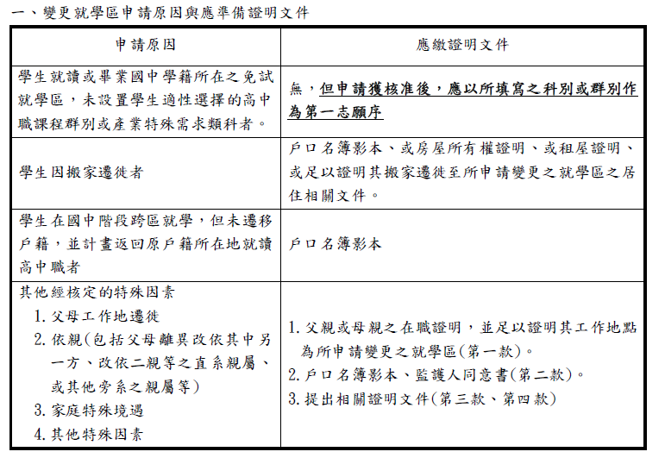
(二)特殊情形變更學區申請
需要變更就學區同學，務必與註冊組了解申請日期及須備資料

Slide 42
(三)十二年國教入學制度辦理原則
103年8月22日教育部發布新聞稿。
「先免後特、多元入學、一次分發到位」
所謂「一次分發到位」是指學生報名參加免試及特色招生考試分發入學，只會有一個分發結果。學生先選填免試志願，後再選填特招考試志願。免試志願選填完畢後，不得再更動，等到特招考試完後，再將特招考試志願依學生個人意願，置入已選填之免試志願順序中，形成新的志願排序，並據以進行分發。所以一次分發到位也就是免試及特色招生考試分發入學一起分發，一位學生只會錄取一個志願。

Slide 43
(四)免試入學作業程序
106學年入學，須就讀該校滿2學年以上，
才有保障名額資格

Slide 44
比序項目 |  | 積分換算 |  |  |  |  |  |  |  | 最高 分數 | 備註
1.志願序 | 志願序 | 第1志願序學校 10分 | 第2志願序學校9分 |  | 第3志願序學校8分 |  | 第4志願序學校7分 | 第5志願序學校6分 |  | 10分 | 學生參考國中學生生涯輔導紀錄手冊之生涯發展規劃書，選填志願。 每一志願序至多可選填3校為一群組，其志願序積分相同。 同一志願序學校如有多科別，選填時視為同一志願序，其志願序積分相同。 同一學校第2次選填，視為不同志願序。 第6志願序(含)後志願選填以單科為單位，以5分計。
2.多 元 學 習 表 現 | 競賽成績 | 國際第一名10分 | 國際第二名9分 |  | 國際第三名8分 |  | 國際第四至八名7分 |  |  | 最 高 採 計 50 分 | 1.限國中階段(七上至九上五學期)獲得之成績始採計。 2.競賽項目：科學展覽、各學科能 力競賽、語文類競賽、藝能類競 賽、運動類競賽。 3.同一性質或同一項目之競賽，僅 擇優計分一次。 4.本項最高10分。
 |  | 全國第一名7分 | 全國第二名6分 |  | 全國第三名5分 |  | 全國第四至八名4分
 |  | 縣市第一名4分 | 縣市第二名3分 |  | 縣市第三名2分 |  | 縣市第四至八名1分 |  |  |  | 1.由國中依學生表現計算之。 2.獎勵紀錄至體適能等四項均以原始分數計分，獎勵紀錄、服務學習各單項最高採計15分。 (嘉獎/警告每支0.5分；小功/小過每支1.5分；大功/大過每支4.5分；服務學習每小時0.3分) 3.社團參與、體適能各單項最高採計10分。
 | 獎勵紀錄
 | 服務學習
 | 社團參與
 | 體適能
3.就近入學 |  | 符合10分 |  | 不符0分 |  |  |  |  |  | 10分
4.國中教育會考 |  | 精熟 每科6分 |  | 基礎 每科4分 |  | 待加強 每科2分 |  |  |  | 30分
參考總分 |  |  |  |  |  |  |  |  |  | 100
(五)
106年免試入學超額比序項目表
比序項目 |  | 積分換算 |  |  |  |  |  |  | 最高 分數 | 備註
1.志願序 | 志願序 | 第1志願序學校 10分 | 第2志願序學校 9分 | 第3志願序學校 8分 | 第4志願序學校 7分 |  | 第5志願序學校 6分 |  | 10分 | 學生參考國中學生生涯輔導紀錄手冊之生涯發展規劃書，選填志願。 每一志願序至多可選填3校為一群組，其志願序積分相同。 同一志願序學校如有多科別，選填時視為同一志願序，其志願序積分相同。 同一學校第2次選填，視為不同志願序。 第6志願序(含)後志願選填以單科為單位，以5分計。
2.多 元 學 習 表 現 | 競賽成績 | 國際第一名10分 | 國際第二名9分 | 國際第三名8分 | 國際第四至八名 7分 |  |  |  | 最 高 採 計 50 分 | 1.限國中階段(七上至九上五學期)獲得之成績始採計。 2.競賽項目：科學展覽、各學科能 力競賽、語文類競賽、藝能類競 賽、運動類競賽。 3.同一性質或同一項目之競賽，僅 擇優計分一次。 4.本項最高10分。
 |  | 全國第一名7分 | 全國第二名6分 | 全國第三名5分 | 全國第四至八名 4分
 |  | 縣市第一名4分 | 縣市第二名3分 | 縣市第三名2分 | 縣市第四至八名 1分
 | 獎勵紀錄 |  |  |  |  |  |  |  |  | 1.由國中依學生表現計算之。 2.獎勵紀錄至體適能等四項均以 原始分數計分，獎勵紀錄、服務學 習各單項最高採計15分。 (嘉獎/警告每支0.5分；小功/小過每支1.5 分；大功/大過每支4.5分；服務學習每小 時0.3分) 3.社團參與、體適能各單項最高採計 10分。
 | 服務學習
 | 社團參與
 | 體適能
3.就近入學 |  | 符合10分 |  |  | 不符0分 |  |  |  | 10分
4.國中教育會考 |  | 精熟 每科6分 |  |  | 基礎 每科4分 | 待加強 每科2分 |  |  | 30分
參考總分 |  |  |  |  |  |  |  |  | 100分

Slide 45
(六)免試入學同分比序-1
(1)總積分(2)志願序(3)國中教育會考總積分(4)多元學習表現總積分(5)體適能(6)社團參與(7)寫作測驗(8)獎勵紀錄(9)服務學習(10)競賽成績(11)幹部任期(12)會考加註標示。
106年幹部任期刪除

Slide 46
(六)免試入學同分比序-2
次序 | 項目 | 最高分數
1 | 總積分 | 100
2 | 志願序 | 10
3 | 教育會考總分 | 30
4 | 多元學習表現總分 | 50
5 | 體適能 | 10
6 | 社團參與 | 10
7 | 寫作測驗 | 6級分
8 | 獎勵紀錄 | 15
9 | 服務學習 | 15
10 | 競賽成績 | 10
11 | 幹部任期(106年刪除) | 10
12 | 會考加註標示 | A++、A+ B++、B+

Slide 47
(七)超額比序-志願序1 (10分)
第一志願序學校 | 第二志願序學校 | 第三志願序學校 | 第四志願序學校 | 第五志願序學校 | 其他志願序學校
10 | 9 | 8 | 7 | 6 | 5
1.每一志願序至多可選填3校為一群組，其志願序積分相同。 2.同一志願序如有多科別，選填時視為同一志願序，其志願 序分數相同。 3.同一學校第二次選填，視為不同志願序。。 4.第6志願序後(含第6志願 )志願選填以單科為單位，以5分計 。

Slide 48
(七)超額比序-志願序2範例
志願序 | 第1志願序學校 |  |  | 第2志願序學校 |  |  | 第3志願序學校
志願序積分 | 10分 |  |  | 9分 |  |  | 8分
志願序學校名 | 高中甲 | 高職甲 | 高職乙 | 高職丙 | 高中乙 | 五專甲 | 高職丁 | 五專乙 | 高職戊
錄取序號1 | 普通科 | 高職甲 科別1 | 高職乙 科別1 | 高職丙 科別1 | 普通科 | 五專甲 科別1 | 高職丁 科別1 | 五專乙 科別1 | 高職戊 科別1
錄取序號2 |  | 高職甲 科別2 | 高職乙 科別2 | 高職丙 科別2 | 綜合高中 | 五專甲 科別2 | 高職丁 科別2 | 五專乙 科別2 | 高職戊 科別2
錄取序號3 |  | 高職甲 科別3 |  | 高職丙 科別3 |  | 五專甲 科別3 | 高職丁 科別3 |  | 高職戊 科別3
錄取序號4 |  | 高職甲 科別4 |  |  |  |  | 高職丁 科別4 |  | 高職戊 科別4
錄取序號5 |  | 高職甲 科別5 |  |  |  |  | 高職丁 科別5 |  | 高職戊 科別5

Slide 49
(七)超額比序-志願序3範例
志願序 | 第4志願序學校 |  |  | 第5志願序學校 |  |  | 第6志願序 | 第7志願序 | 第8志願序
志願序積分 | 7分 |  |  | 6分 |  |  | 5分
志願序學校名 | 高中丁 | 高中戊 | 高中己 | 高職己 | 高職庚 | 高職辛 | 高職丁 科別6 | 高中庚 普通科 | 高職壬 科別1
錄取序號1 | 普通科 | 普通科 | 普通科 | 高職己 科別1 | 高職庚 科別1 | 高職辛 科別1
錄取序號2 |  |  |  | 高職己 科別2 | 高職庚 科別2 | 高職辛 科別2
錄取序號3 |  |  |  | 高職己 科別3 | 高職庚 科別3 | 高職辛 科別3
錄取序號4
錄取序號5

Slide 50
(八)選填志願注意事項1
分發以學生選填志願順序為優先考量。採從左而右(由第一志願校到第五志願校)，從上而下的方式(由科別1、科別2、科別3…)來進行分發。
1
2
志願序 | 第一志願序學校 |  |  | 第二志願序學校 |  |  | 第三志願序學校
志願校序 | 第1志願校 | 第2志願校 | 第3志願校 | 第4志願校 | 第5志願校 | 第6志願校 | 第7志願校 | 第8志願校 | 第9志願校
志願序積分 | 10分 | 10分 | 10分 | 9分 | 9分 | 9分 | 8分 | 8分 | 8分
志願序學校名 | 高中甲 | 高職甲 | 高職乙 | 高職丙 | 高中乙 | 五專甲 | 高職丁 | 五專乙 | 高職戊
錄取序號1 | 普通科 | 高職甲 科別1 | 高職乙 科別1 | 高職丙 科別1 | 普通科 | 五專甲 科別1 | 高職丁 科別1 | 五專乙 科別1 | 高職戊 科別1
錄取序號2 |  | 高職甲 科別2 | 高職乙 科別2 | 高職丙 科別2 | 綜合高中 | 五專甲 科別2 | 高職丁 科別2 | 五專乙 科別2 | 高職戊 科別2
錄取序號3 |  | 高職甲 科別3 |  | 高職丙 科別3 |  | 五專甲 科別3 | 高職丁 科別3 |  | 高職戊 科別3
…………

Slide 51
(八)選填志願注意事項2
保障名額，係指同一所國中選填該高中職校為第一志願，其申請者中分數最高者。若該生參加特色招生考試分發後，將特色招生志願置於所有免試志願之前，即喪失保障資格。(五專免試不適用)
當高中職核定招生名額小於所應保障之名額時，各保障名額依超額比序同分比序順序比較之。經比序仍超額時，超額之部分不列入保障名額，與其他學生共同參加第一階段免試入學分發。

Slide 52
(八)選填志願注意事項3(轉學生)
依據臺南市政府教育局中華民國104年5月18日南市教課(一)字第1040463662號函。
106學年度起入學高級中等學校學生，畢業前於原校就讀滿2學年以上者，始取得保障名額資格

Slide 53
(八)選填志願注意事項4
第一次學生上網選填志願模擬：一月初辦理(四天)。
第二次學生上網選填志願模擬：四月中辦理(四天)。
正式志願選填日：六月中旬(四天)。
模擬及正式選填志願，學生可在家選填。若學生家中無法進行電腦選填志願者，請學校協助安排電腦教室供學生志願選填。

Slide 54
(八)選填志願注意事項5
五專部分名額納入免試志願選填。(南區五專計有中華醫事科大、台南護專、南榮科大、敏惠護專、和春技術學院、高雄餐旅、東方設計學院、文藻外語、樹人醫專、美和科大、慈惠醫護專、崇仁醫護、台東專科等十三校)
每一志願序至多可選填3校為一群組。
同一學校第2次選填，視為不同志願序。

Slide 55
志願序 | 第1志願序學校 |  |  | 第2志願序學校 |  |  | 第3志願序學校
志願序積分 | 10分 |  |  | 9分 |  |  | 8分
志願序學校名 | 高職甲 | 高職乙 |  | 高職甲 | 高中乙 | 高中丙 | 高職丁 | 高職乙 | 高職戊
錄取序號1 | 高職甲 科別1 | 高職乙 科別1 |  | 高職甲 科別6 | 普通科 | 普通科 | 高職丁 科別1 | 高職乙 科別4 | 高職戊 科別1
錄取序號2 | 高職甲 科別2 | 高職乙 科別2 |  | 高職甲 科別7 | 綜高科 |  | 高職丁 科別2 | 高職乙 科別5 | 高職戊 科別2
錄取序號3 | 高職甲 科別3 |  |  |  |  |  | 高職丁 科別3 |  | 高職戊 科別3
錄取序號4 | 高職甲 科別4 |  |  |  |  |  | 高職丁 科別4 |  | 高職戊 科別4
錄取序號5 | 高職甲 科別5 |  |  |  |  |  | 高職丁 科別5 |  | 高職戊 科別5

Slide 56
(九)105學年及106學年多元學習差異比較
學年度 | 105 |  | 106 | 備註
競賽成績 | 20分 |  | 10分 | 國際性、全國性、全市性計分減半(詳見超額比敘項目表)
社團參與 | 10分 |  | 10分
獎懲紀錄 | 10分 |  | 15分 | 106年開始嘉獎0.5，小功1.5，大功4.5
體適能 | 10分 |  | 10分
幹部任期 | 10分 | 兩項合併最高取20分 | 刪除
服務學習 | 15分 |  | 15分 | 106年開始每小時0.3分計
 | 六項最高採計50分 |  | 最高採計50分

Slide 57
(十)多元學習-競賽成績1(10分)
分為國際性、全國性、縣市性(以競賽採計一覽表為主)
團體賽分數折半計算。
同一性質或同一項目之競賽，僅擇優計分一次
由免試入學委員會進行競賽積分審查。
競賽項目：科展、學科能力競賽、語文、藝能類、運動類競賽

Slide 58
(十)多元學習-競賽成績2(正向表列)
全國性、國際性競賽
臺南區十二年國民基本教育超額比序區域性縣市性競賽採計一覽表
全國運動會選拔賽採計競賽項目表
全民運動會選拔賽採計競賽項目表
變更免試就學區學生、轉學生，以及本區至他區比賽並獲獎之學生其競賽成績採計須依本市正向表列項目，所獲獎之競賽，其名稱與前開一覽表相符者始予採計分數

Slide 59
(十)多元學習-獎勵紀錄1(15分)
功過相抵後，無懲處紀錄者給予基本分3分。
嘉獎0.5分、小功1.5分、大功4.5分。
警告-0.5分、小過-1.5分、大過-4.5分。
3分
12分
功過相抵後，無懲處紀錄者
至少24次嘉獎

Slide 60
(十)多元學習-社團參與(10分)
每學期滿16小時(節)以上，並經教師評核通過者給2分。
技藝課程亦列為社團採計。

Slide 61
(十)多元學習-服務學習1(15分)
總時數以50小時計，每小時0.3分。
分成三類：校內服務、學校與校外機構合作、校外服務(教育局之服務學習機構一覽表：http://163.26.134.3/12service/12service.aspx
校外服務學習需事先經家長同意後，向學校申請登記參加後，始得採計。
重考生的部分(依推動小組決議)

Slide 62
(十)多元學習-服務學習2
學生申請服務學習示意圖
非上述服務學習機構之單位，請向教育局或學校申請列入市級或學校校外服務學務機構一覽表。

Slide 63
(十)多元學習-體適能(10分)
四項均 未達門檻 | 任兩項 達門檻 | 兩項達50 | 兩項達75 | 兩項達85
4 | 6 | 8 | 9 | 10
未來體適能越發重要，鼓勵孩子平時就要多運動
以個人完成四項檢測為原則，經醫院、學校或檢測站認定無法完成檢測者，得擇項檢測，按照計分標準予以計分。
身心障礙、重大傷病、體弱學生、學校專責小組認定不宜檢測之學生，以4分計。

Slide 64
(十一)超額比序-就近入學(10分)
考量學校指標性、類科專門性，台南一中、台南女中、台南二中、家齊女中、南科實中、台南高工、台南高商、台南海事為全區型學校。
考量國中、高中地域一貫性，私立高中職原則上為全區型學校，如欲劃分就近入學區域則尊重其意願。
考量學校原設立之宗旨，原4所市立完全中學均需劃分就近入學區，以更符合社區民眾之期待
其餘學校則依該校近3年學生來源及公車路線作為規劃就近入學區之考量，並以朝向社區化學校為目標。

Slide 65
(十二)免試入學報名流程
(多元學習表現分數原採計期間自七上開學日起，至九下開學前一日止)
多元學習表現
競賽成績審查
個別序位查詢
放榜
申請變更就學區
(有需要者申請)
選填志願
報到
參加國中教育會考
報名
集體報名
個別報名
放棄錄取資格

Slide 66
免試入學之個別序位

Slide 67
表三：104學年度臺南就學區學生第一次免試入學個別序位表
「104學年度○○就學區學生第○次免試入學超額比序（未含志願序）
個別序位之比率及累積人數區間」查詢服務
說明：以下服務資訊
1.因為免試入學尚未報名，故以國中教育會考報名人數為計算基準。
2.根據該區超額比序項目之分配及比序順次，計算該區學生之整體表現，由前至後排序，並以每一區間比率不低於百分之一且人數不少於一百人，計算其個別序位所屬區間，其比率均算至小數點第二位，第三位以下四捨五入，另就序位比率為後百分之二十以下者，得以同一比率區間呈現。
3.僅供個人進行志願選填參考，任何個人、團體、學校或機關不得蒐集處理、公開呈現或做其他目的之使用。
4.於選填志願時提供參考外，務必考量國中學生生涯輔導紀錄手冊及生涯發展規劃書，並參酌以往免試入學志願選填試探後，學校所給予之輔導建議，依照興趣、性向和能力，將志願序填滿，以選擇適宜的學校就近入學。
學生： 身分證字號：_________
個別序位之比率及累積人數區間：
比 率區間： ％～ ％；
累積人數區間： 人～ 人。

Slide 68
個別序位分數
比序項目 |  | 個別序位表 | 選填志願時出現
1.志願序 | 志願序 |  | 10
2.多元學習表現 | 競賽成績 | 50
 | 獎勵紀錄
 | 社團參與
 | 服務學習
 | 體適能
3.就近入學 |  |  | 10
4.國中教育會考 |  | 30
總分：100分 |  | 80 | 20

Slide 69
表三：臺南就學區學生第一次免試入學個別序位表示例
登入志願選填系統時可以看到此一資訊
學生：王大明 身分證字號：R123456789
個別序位之比率及累積人數區間：
比 率區間： 2.36 ％～ 3.37 ％；
累積人數區間： 236 人～ 337 人。
1.01
1.在77分中，目前學生在臺南區的分數排序為2.36％-3.37％中。學生在臺南市排名在236-337中。代表學生目前的分數（扣掉三項目）最多輸給336人。
2.若學生要追求理想中的志願，則可參考各志願之錄取人數，衡量自己其他項目的分數後，就可以推估錄取機率之高低。

Slide 70
(十三)免試續招1
學校辦理免試續招之條件
  國立學校
    續招前之各招生管道最終錄取且報到學生之平均班級人數，未達普通型高級中等學校三十五人、技術型高級中等學校專業群科三十五人或綜合型高級中等學校二十五人。
    最終錄取且報到學生之平均班級人數，包括外加特殊身分學生，但未計特色招生甄選入學及考試分發入學未招滿之班級及學生數。
  私立學校
    續招前之各招生管道最終錄取且報到學生總數，未達該校核定總招生名額。
    最終錄取且報到之學生總數，不包括以外加名額錄取之學生，且未計特色招生甄選入學及考試分發入學未招滿之班級及學生數。

Slide 71
(十三)免試續招2
學校辦理免試續招之條件
  免試續招不受就學區限制。
  學校申請辦理免試續招，應依各就學區免試入學作業要點規定辦理。
  學生報名資格
    尚未有學校就讀之學生。
    參加技藝技能優良甄審入學、免試入學(包括直升入學)或特色招生考試分發入學、甄選入學獲錄取，並向錄取學校完成報到手續者，因特殊因素必須離開原錄取報到學校所在之就學區，經提出證明文件並取得原報到學校書面同意後，始得報名參加。
    學生因父母、其他法定代理人工作地異動，須搬家遷徙。
    家庭特殊境遇，須進行安置。

Slide 72
(十四)完全免試—重要日程表
重要日程表全國一致
項目 | 日期
1.學習區完全免試入學報名 | 106年5月08日(一)至 106年5月11日(四)止
2.學習區完全免試入學放榜 | 106年5月17日(三)
3.國中教育會報 | 106年5月20-21日(六-日)
4.學習區完全免試入學報到 | 106年6月14日(三)
5.學習區完全免試入學已報到學生聲明放棄錄取資格 | 106年6月15日(四)下午5時前

Slide 73
(十四)完全免試—106辦理學校
高級中學 | 招生科別 | 招生人數 | 名額比率 | 對應國中
白河商工 | 商業經營科 | 23 | 60% | 白河國中 菁寮國中 後壁國中 東山國中 東原國中 六甲國中 柳營國中
 | 資料處理科 | 23
 | 電機科 | 23
 | 資訊科 | 23
 | 機械科 | 23
 | 製圖科 | 23
 | 土木科 | 23
後壁高中 | 美工科 | 46 | 60% | 白河國中 菁寮國中 後壁國中 東山國中 東原國中 鹽水國中 明達高中
 | 廣設科 | 23
 | 室內空間設計科 | 23
 | 多媒體設計科 | 23
 | 電機科 | 23
 | 資訊科 | 23
 | 建築科 | 23

Slide 74
(十四)完全免試—106辦理學校
高級中學 | 招生科別 | 招生人數 | 名額比率 | 對應國中
玉井工商 | 綜合高中 | 120 | 80% | 楠西國中 南化國中 玉井國中 左鎮國中 大內國中 山上國中 新市國中 南科實中
 | 化工科 | 30
 | 資料處理科 | 30
選填方式採單校單科方式辦理。

Slide 75
(十四)完全免試
不採計會考成績
報名人數未超過招生人數，則全部錄取。若有超額，則依臺南市免試入學超額比序表中之多元學習表現之分數進行超額比序。(50分)多元學習表現總積分相同者，則依照：1.體適能、2.社團參與、3.獎勵紀錄、4.服務學習、5.競賽成績來進行比序。
選填方式採單校單科方式辦理。

Slide 76
五、特色招生甄選入學
藝術才能班：音樂、美術、舞蹈、戲劇
體育班
科學班
專業群科

Slide 77
(一)特色招生甄選入學---藝術才能班1
分為音樂班、美術班、舞蹈班、戲劇班等四類。
藝術才能班甄選入學以聯合辦理為原則。國中非藝術才能班學生亦可報考，且不受免試就學區之限制，但僅能向一區（校）報名術科測驗及申請分發。

Slide 78
(一)特色招生甄選入學---藝術才能班2
3月報名，4月進行術科測驗
學校 | 特色班別名稱 | 班級數 | 招生數 | 總數
臺南二中 | 美術資優班 | 1 | 30 | 30
臺南女中 | 音樂資優班 | 1 | 30 | 30
家齊女中 | 舞蹈資優班 | 1 | 30 | 30
新營高中 | 美術資優班 | 1 | 30 | 30
本表為105年班別和招生人數
此部分有需要同學，請家長務必督促孩子注意教務處相關期程報告

Slide 79
(二)特色招生甄選入學---體育班1
高級中等學校體育班辦理特色招生甄選入學，係依術科測驗分數作為入學依據。由學校依體育班發展運動種類及特色課程內容，設計考科及計分方式。
招生方式得由學校選擇採取獨立或聯合招生方式為之，招生範圍則不受免試就學區限制，各校可跨區招生，學生也可跨區報考。
5月報名、進行術科測驗。

Slide 80
(二)特色招生甄選入學---體育班2
甄審
甄試
單獨招生
運動績優生升學管道
  甄審係以國際運動競賽成就為報名門檻，作為分發之標準，為外加招生名額。
  以運動競賽成就為報名門檻，並加考學科(國、英、數、自然及社會)及部分專長須參加術科檢定，為內含之招生名額。
  其招生規定由各校擬訂，報主管機關核定；除依中等以上學校運動成績優良學生升學輔導辦法第19條第2項規定條件，並由主管教育行政機關核准，得採外加3%名額方式辦理外，其名額為內含之招生名額。
甄審及甄試由教育部辦理，單獨招生由學校辦理。

Slide 81
臺南區體育班甄選入學學校
(二)特色招生甄選入學---體育班3
學校 | 特色班別名稱 | 班級數 | 招生數 | 總數
北門高中 | 足球、田徑 | 1 | 30 | 30
土城高中 | 射箭、划船、壘球 | 1 | 30 | 30
南寧高中 | 羽球、軟式網球、跆拳道、游泳 | 1 | 30 | 30
新豐高中 | 羽球、足球、桌球 | 1 | 30 | 30
善化高中 | 籃球、棒球、網球 | 1 | 30 | 30
北門農工 | 田徑、排球、軟式網球 | 1 | 30 | 30
曾文農工 | 排球、跆拳道、國術 | 1 | 30 | 30
台南海事 | 田徑、棒球、輕艇 | 1 | 30 | 30
本表為105年班別和招生人數

Slide 82
(三)特色招生甄選入學---科學班1
3月進行科學班科學能力檢定
以科學營的方式辦理考試，測驗科目為科學實驗。準備方式除了學校課業學習之外，特別需要著重實驗原理、設計及操作。
學校 | 特色班別名稱 | 班級數 | 招生數 | 總數
臺南一中 | 科學班 | 1 | 30 | 30
本表為105年班別和招生人數

Slide 83
(三)特色招生甄選入學---科學班2辦理學校
區域別 | 招生學校 | 合作辦理大學 | 招生人數
北區 | 臺北市立建國高中 | 國立臺灣大學 | 30
 | 國立臺灣師大附中 | 國立臺灣師範大學 國立陽明大學 | 30
 | 國立武陵高中 | 國立中央大學 | 30
 | 國立新竹實中 | 國立清華大學 | 25
中區 | 國立臺中一中 | 國立交通大學 | 30
 | 國立彰化高中 | 國立中興大學 | 30
南區 | 國立嘉義高中 | 國立嘉義大學 國立中正大學 | 30
 | 國立臺南一中 | 國立成功大學 | 30
 | 高雄市立高雄高中 | 國立中山大學 | 30
本表為105年班別和招生人數

Slide 84
(四)特色招生甄選入學---專業群科1
4月進行測驗
各校依群科屬性，考量國中生學習基礎，規劃簡易操作測驗，或者依招生需求，以書面審查、口試等方式進行篩選。
全國招生共8區、55校、175班別
招生名額總計6,766名(不含特殊生外加名額)(105年例)

Slide 85
(四)特色招生甄選入學---專業群科105年辦理學校
學校 | 特色班別名稱 | 班級數 | 招生數 | 總數
臺南高商 | 文創設計班 | 1.5 | 57 | 228
 | 餐旅休閒管理班 | 1.5 | 57
 | 外貿精英班 | 1 | 38
 | 職場英文精英班 | 1 | 38
 | 數位科技精英班 | 1 | 38
臺南高工 | 金屬創意班 | 1 | 38 | 76
 | 電機創新班 | 1 | 38
新營高工 | 電腦輔助設計與製造菁英班 | 1 | 38 | 114
 | 電腦輔助模具設計製作班 | 1 | 38
 | APP暨Soc(System on Chip)創意程式設計班 | 1 | 38
家齊女中 | 流行服飾特色班 | 1 | 38 | 38
陽明工商 | 汽車技術特色班 | 1 | 45 | 45
光華高中 | 動漫國際班 | 1 | 48 | 96
 | 在地寰宇美食文化特色班 | 1 | 48
亞洲餐旅 | 國際餐旅特色班 | 1 | 48 | 48
本表為105年班別和招生人數

Slide 86
六、特色招生考試分發入學
特色招生考試分發入學以學科測驗為主。
考試分發入學多是以學科發展為主軸的特色班級

Slide 87
(一)特色招生考試分發1-準備方向
「國民中小學九年一貫課程綱要」相關學習領域之國中階段能力指標及其延伸應用
各校所規劃特色課程應具之先備知識與能力。(詳見各校招生簡章)
採電腦測驗單一選擇題型之科目，試題相較於國中會考，屬中間偏難。
考生可參考各校簡章之試題範例與去年之考古題。
臺南區考英文及數學兩科
各校會訂定基本門檻

Slide 88
(一)特色招生考試分發2-臺南區105年辦理學校
學校 | 特色班別名稱 | 班級數 | 招生數 | 總數 | 備註
臺南一中 | 數理科學教育班 | 8 | 320 | 320 | 數學
臺南二中 | 社會科學特色班 | 1 | 40 | 40 | 英文、數學
臺南女中 | 國際人文科學班 | 2 | 80 | 280 | 英文、數學
 | 理工醫學班 | 5 | 200
家齊女中 | 數理特色班 | 1 | 40 | 40 | 數學
新營高中 | 數理特色班 | 1 | 40 | 40 | 英文、數學
南科實中 | 科學人文班 | 1 | 30 | 30 | 英文、數學
大灣高中 | 數理特色班 | 1 | 42 | 42 | 英文、數學
本表為105年班別和招生人數

Slide 89
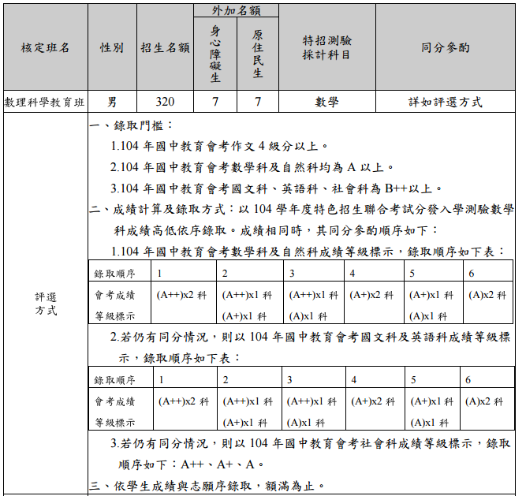
(一)特色招生考試分發3-各校簡章規定(範例)
105年簡章範例

Slide 90
(一)特色招生考試分發4-分發模式
89
學生選填志願時，應注意各校所訂定之錄取門檻，並詳細閱讀選填志願網頁之說明:如「基本資料」、「志願學校科班」及相關其他注意事項，若未遵守其規定，而導致無法正確判讀或形成無效志願時，其後果由報名學生自行負責
同時參加本區免試入學與特色招生聯合考試分發入學之學生，必須依網頁指示，將特色招生志願插列於「免試入學志願學校之前後」或「免試入學志願學校之間」，惟不得更改免試志願之順序。

Slide 91
七、臺南區免試、特招分發模式

Slide 92
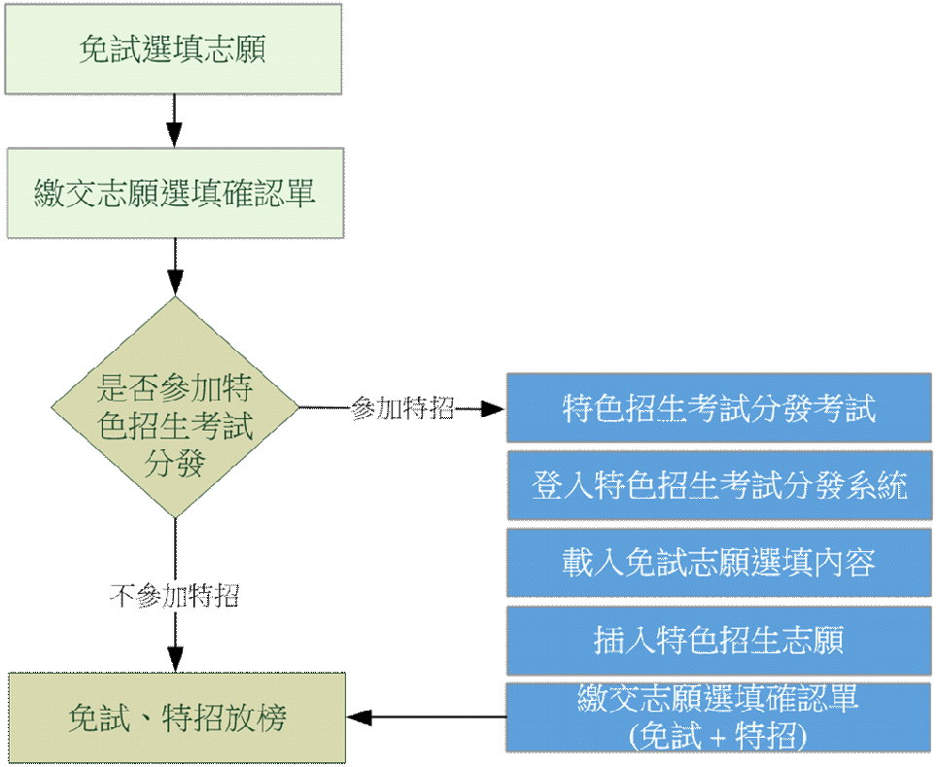
(一)一次分發到位志願選填流程1

Slide 93
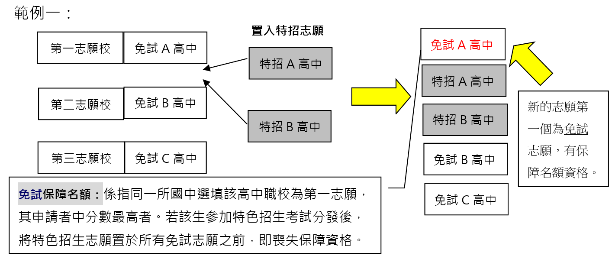
(二)免試、特招志願選填模式1
同時參加本區免試入學與特色招生考試分發入學之學生，必須依網頁指示，將特色招生志願置於「免試入學志願學校之前後」或「免試入學志願學校之間」，惟不得更改免試志願之順序。

Slide 94
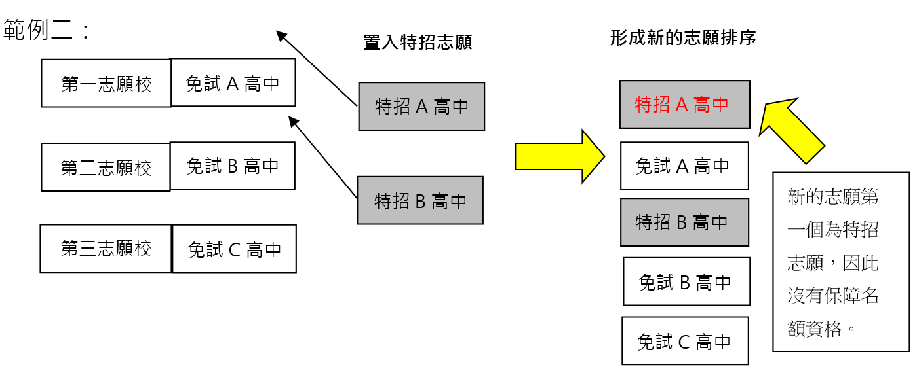
(二)免試、特招志願選填模式2
「一次分發到位」：指免試及特色招生考試分發入學一起分發，一位學生只會錄取一個志願。學生先選填免試志願，免試志願選填完畢後，不得再更動，等到特招考試完後，再將特招考試志願依學生個人意願，置入已選填之免試志願順序中，形成新的志願排序，並據以進行分發。

Slide 95
八、五專招生管道簡介
此部分若孩子有需要，特別留意
各校教務處宣布配合期程，及相關訊息

Slide 96
(一)五專招生升學管道規劃與說明
升學管道規劃
  特色招生甄選入學
  免試入學
  五專部分名額併入高中職免試就學區
升學管道辦理順序
  先辦理特色招生甄選入學再辦理免試入學。
  免試入學招生後仍有待招生名額者，得報教育部核定辦理免試續招。

Slide 97
(二)五專招生升學管道重要規範事項
國中畢業生可同時報名高中高職、五專免試入學及特色招生入學，但僅能擇一校報到。
每位學生皆可參加免試入學和特色招生甄選入學，經免試入學或特色招生甄選入學錄取報到學生，未依時間規定放棄者，不得報名免試續招。

Slide 98
(三)五專招生超額比序項目積分對照訂定原則1
  重視學生基本能力，達成基本能力即取得分數。
  設定單項及總項積分上限，避免學生分分計較。
  以適當之比序項目規劃，達成零抽籤目標。
  注重學生多元學習成效，引導學生五育均衡發展。
  105年南部地區計有中華醫事科大、台南護專、南榮科大、敏惠護專、和春技術學院、高雄餐旅、東方設計學院、文藻外語、樹人醫專、美和科大、慈惠醫護專、崇仁醫護、台東專科等十三校601個名額。

Slide 99
(三)五專招生超額比序項目積分對照訂定原則2
招生學校得依學校發展特色及科組特性，加權採計部分項目，加權項目至多得擇3項，其權重可訂為1.1、1.2、1.3、1.4、1.5，並以1.5為上限。
於分發時若超額比序總積分相同時，針對各校所訂優先比序條件進行同分比序，其比序順序先行以主項目進行比序，再依其主項目下之分項進行比序。

Slide 100
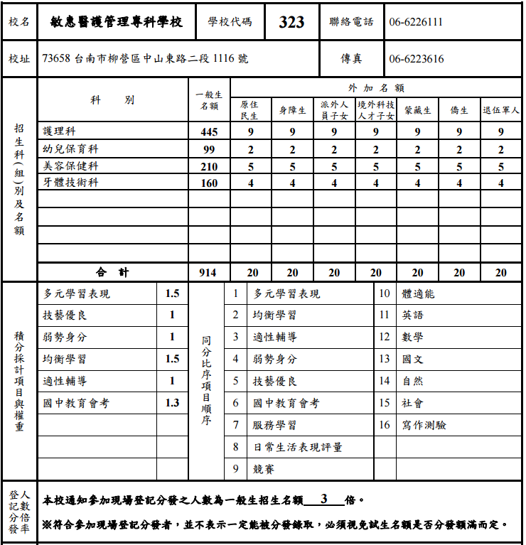
(三)五專招生超額比序項目積分範例
105年簡章範例

Slide 101

肆、十二年國教及適性入學資源
各國中電話諮詢：
可電詢教務主任及輔導主任
臺南市教育局諮詢專線：06-2982586
地方宣導團講師
教育部諮詢專線： 0800-012580 （十二 我幫你）

Slide 102

(http://adapt.k12ea.gov.tw/)
一、適性入學宣導網

Slide 103
二、技職教育相關資訊
十二年國教資訊網
技職教育宣導網 (技職教育宣導影片)
高職15群科中心網站⇨群科課程推動工作圈
高職群科課程資訊網
技專校院招生策進總會
各校網站或宣導資料

Slide 104
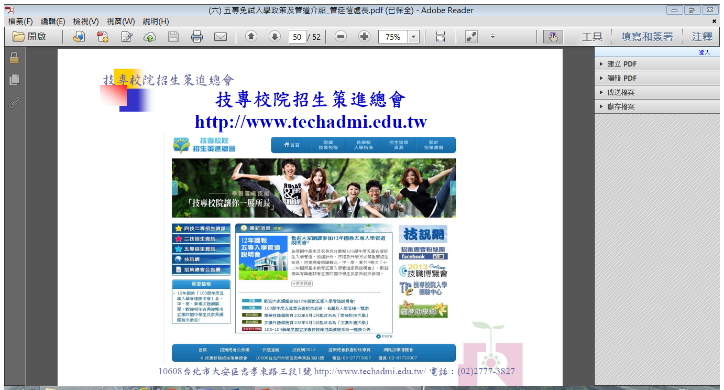
三、技專校院招生策進總會網站

Slide 105
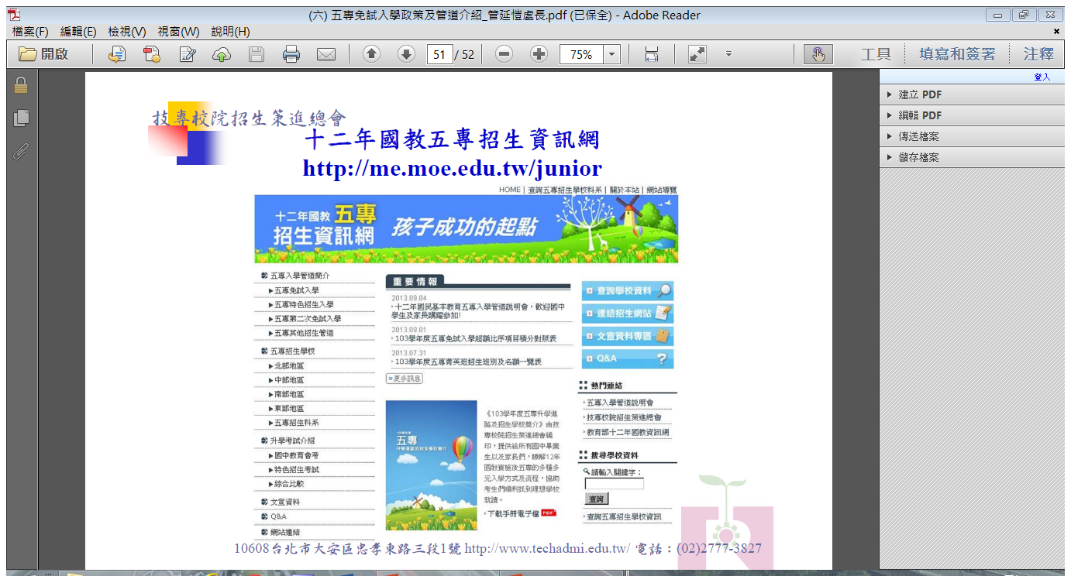
四、五專招生委員會網站

Slide 106
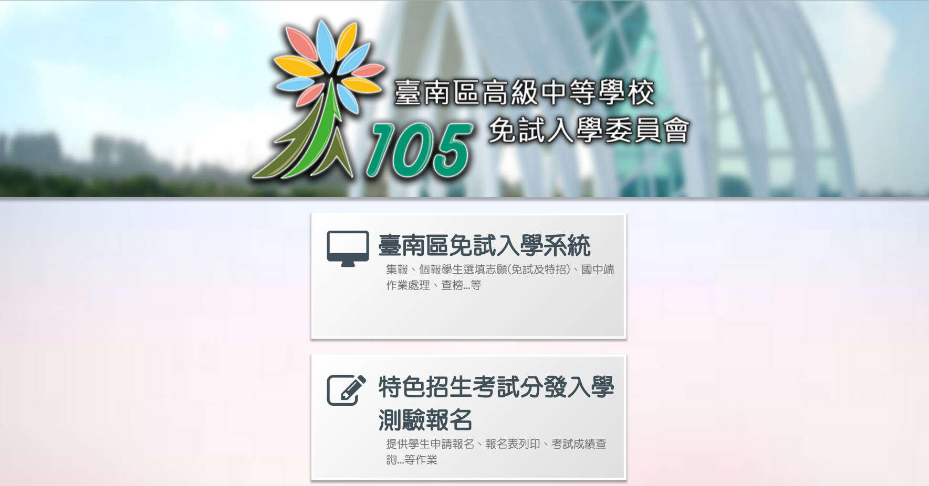
五、臺南區高級中等學校免試入學暨特色招生考試分發入學志願選填網站 http://12noexam.tn.edu.tw

Slide 107
成就每一個孩子
教育成功的秘訣無他，就是公平善待每個孩子。
每個學生都是未來社會的重要資產，應給予適性發展有效學習的機會。
107
107

Slide 108


敬請指教
謝 謝

